Slide 1

Auscultation du Patrimoine Bâti
Vincent Lamour
vincent.lamour@socotec.com
nicolas.backert@socotec.com
Mercredi 24 mai 2023
Lycée Carcado – 121 bd Raspail 75006 PARIS d

Slide 2
Plan proposé
Contexte : Risques, Inspection/Auscultation, Valeur Ajoutée
Auscultation Géotechnique
Auscultation Structurelle
Conclusions et échanges

Slide 3
Pourquoi ? risque et gravité.

Slide 4
Pourquoi ? risque et gravité.

Slide 5
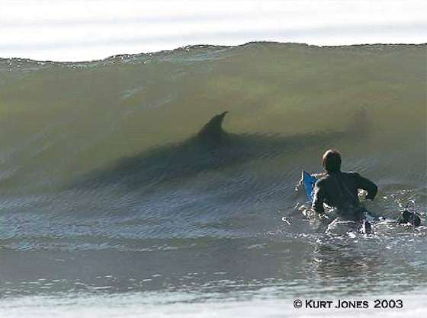
Quel risque pour le Maitre d’Ouvrage- Maitre d’Œuvre ou l’expert technique ?

Slide 6
Notions de risque en Génie Civil
« La valeur d’un hasard est égale à son degré d’improbabilité »
Milan Kundera
Etat Limite de Service (ELS)
Probalité de la réalisation d’un événement redouté
Etat Limite Ultime (ELU)
DOMAINE DU RISQUE INACCEPTABLE
DOMAINE DU RISQUE ACCEPTABLE
Gravité des conséquences de l’événement redouté
(Farmer 1967)
Mineure Significative Critique Catastrophique
Risque = Probabilité x Gravité
Probabilité pendant une période (durée de vie d’un bâtiment ?)
Gravité = vulnérabilité x valeur de l’élément en jeu

Slide 7
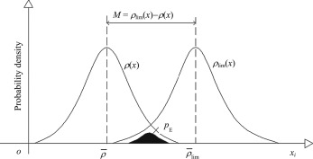
Probabilité de ruine dans les Codes de Calcul (Eurocode) ?
Probabilité de ruine= pf(S>R) = pf(-β)
La donnée de la probabilité de ruine permet de calculer les coefficients de sécurité (majorateur sur S, minorateur sur R)
Notes:
Le risque est défini par l’existence de l’évenement redouté possedant une probabilité d’occurrence et par la gravité des conséquences de cet évenement.
Fiabilité qualitative (aptitude) et quantitative (probabilité)

Slide 8
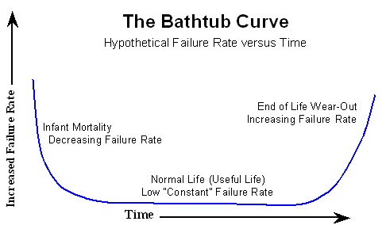
Cycle de vie d’un ouvrage et probabilité de ruine
Erreurs de conception
Malfaçons (construction)
Accident
Vieillissement des matériaux (Pathologies)
Changement d’usage et conditions environnementales
Notes:
Le risque est défini par l’existence de l’évenement redouté possedant une probabilité d’occurrence et par la gravité des conséquences de cet évenement.
Fiabilité qualitative (aptitude) et quantitative (probabilité)

Slide 9
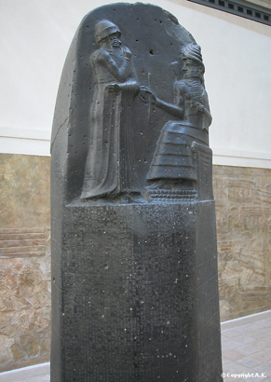
Quel risque pour quelle responsabilité pour l’expert technique ?
Code d’Hammourabi (Babylone, env. 1755 av JC)
  Art. 229 : « Si un maçon a construit une maison pour quelqu’un, mais s’il n’a pas renforcé son ouvrage et si la maison qu’il a construite s’est effondrée et s’il a fait mourir le propriétaire, ce maçon sera tué »
  Art. 230 : « si c’est un enfant du propriétaire de la maison qu’il a fait mourir, on tuera un enfant du maçon »
Louvre : Aile Richelieu – RdC – section 4a
Notes:
Si on avait le meme taus de defailance qu’un telephone portable en GC, on aurait des gros problemes…

Slide 10
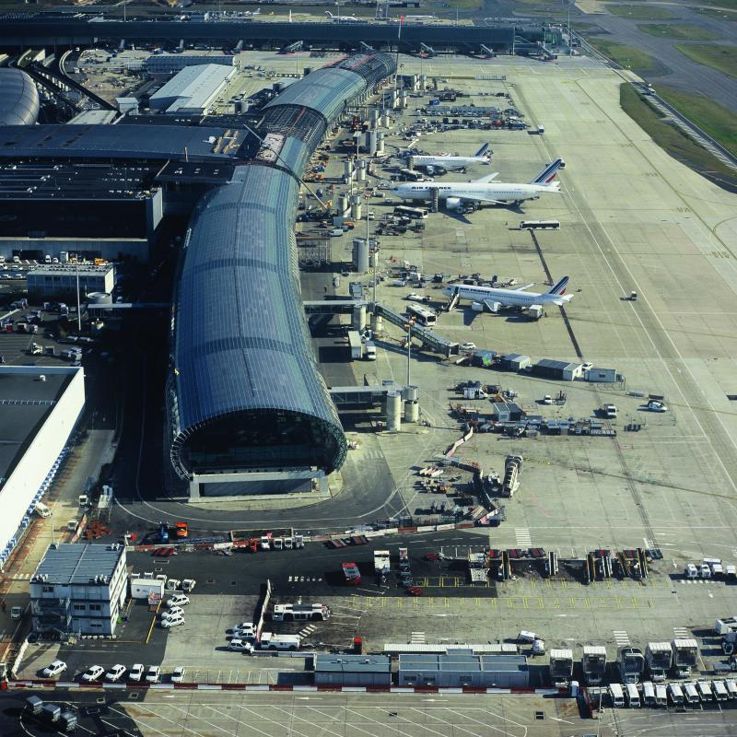
Expérience personnelle du risque : CDG T2E
Notes:
Si on avait le meme taus de defailance qu’un telephone portable en GC, on aurait des gros problemes…

Slide 11
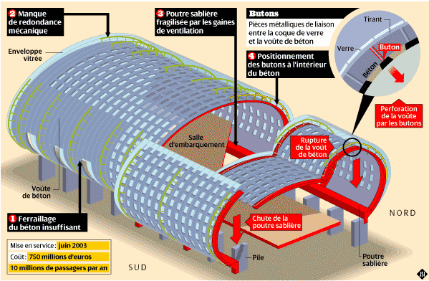
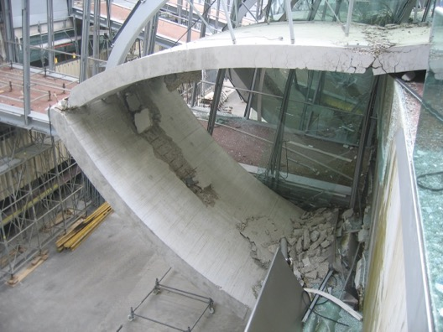
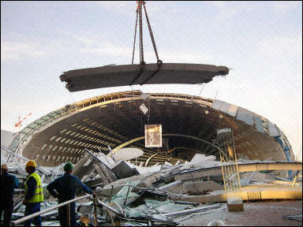
2007, 5 morts, 1,3 Md€ de litige
Notes:
Si on avait le meme taus de defailance qu’un telephone portable en GC, on aurait des gros problemes…

Slide 12
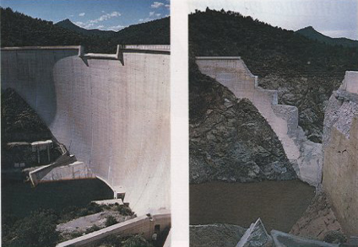
Les « accidents » justifient l’auscultation
Rupture du barrage de Malpasset (1959)
Reconnaissance géotechnique + surveillance des barrages
• Circulaire 70-15 du 14 août 1970 (post Malpasset)
• Circulaire BMI (Barrage de Moyenne Importance) du 23 mai 1997
• Loi sur l’eau de 1992
• La LEMA (Loi sur l’Eau et Milieu Aquatique) de 2006,
• Le Décret 2007-1735 du 11/12/2007« relatif à la sécurité des ouvrages hydrauliques» et au rôle du Comité Technique Permanent des Barrages et des Ouvrages Hydrauliques (CTPBOH).
Malpasset 1959

Slide 13
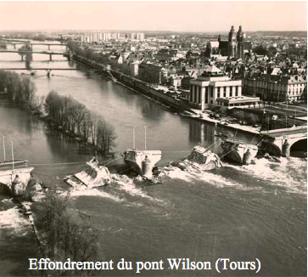
Les « accidents » justifient l’auscultation
Effondrement du Pont Wilson à Tours (1978)
➔ Reconnaissance géotechnique + Instruction technique pour la surveillance et l'entretien des ouvrages d'art du 19 octobre 1979 (VSC : Visites simplifiées Comparées – base de données IQOA : Images Qualité Ouvrage d’Art)

Slide 14
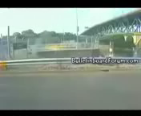
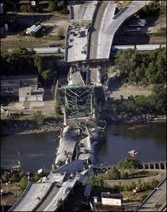
Les « accidents » justifient l’auscultation
Effondrement de Pont de Minneapolis (35W)
(2/08/2007, 13 morts)
Marché de l’expertise des ponts aux US : 43 ans en moyenne, 600 000 ponts proches de la ruine (25%), 63 Md$ en besoin de réparation immédiat, 27,5 Md$ / an voté en 2009 (HighWay Bridge Program).
Rupture brutale, sans plasticité ou prémices

Slide 15
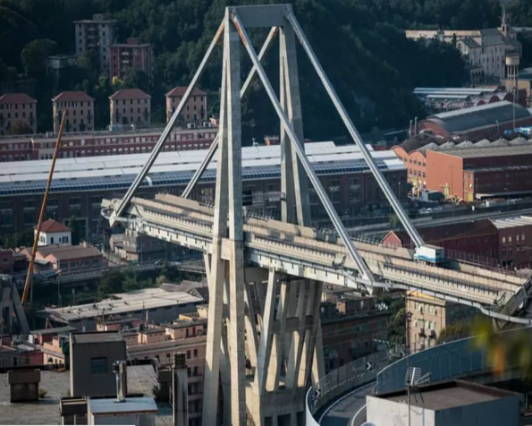
Cas du Pont de Morandi
14/8/2018 : Pont de Morandi à Genes, 43 morts
Foudre = elements déclencheur

Slide 16
Ouvrages ductiles/fragiles
Rupture
Contrainte σ
Contrainte σ
Rupture
Palier plastique
Palier plastique
Domaine élastique
Domaine élastique
Déformation ε
Déformation ε
Ouvrage ductile
Ouvrage fragile
L’ouvrage ductile se déforme avant rupture
L’ouvrage fragile rompt brutalement sans signe annonciateur

Slide 17
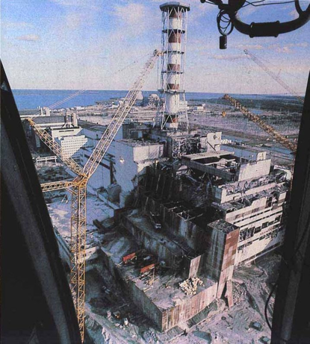
Les « accidents » justifient l’auscultation
Accidents de TMI (1970), Tchernobyl (1986), Fukushima (2011)…
➔ Création des IPSN (CEA), IRSN, ASN (2006) – Réexamen périodique de sûreté - suivi approfondi du vieillissement des INB

Slide 18
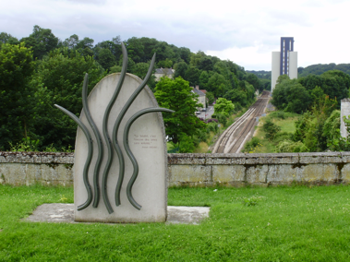
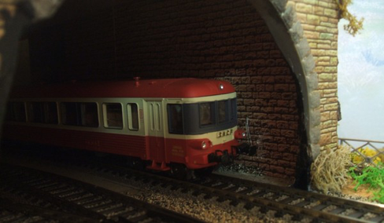
Les « accidents » justifient l’auscultation
Le vendredi 16 juin 1972, la voûte du tunnel de Vierzy (Aisne) s'effondra, entraînant un éboulis rocheux sur la voie Paris-Laon. Deux trains automoteurs s'écrasèrent contre cet éboulis. Cette catastrophe causa la mort de 108 personnes tandis que 87 autres étaient blessées.
Notes:
Si on avait le meme taus de defailance qu’un telephone portable en GC, on aurait des gros problemes…

Slide 19
Les « accidents » justifient l’auscultation
Dans la nuit du 14 au 15 février 2003, la voûte du tunnel en construction pour le prolongement “Olympiades ”de la ligne de métro "Météor" s'est effondrée, entraînant la formation d'un fontis dans la cour de l'école maternelle "Auguste Perret".
Notes:
Si on avait le meme taus de defailance qu’un telephone portable en GC, on aurait des gros problemes…

Slide 20
Les « accidents » justifient l’auscultation
Le jeudi 1er juin 1961, deux effondrements successifs au niveau des anciennes carrières provoquent la mort de 21 personnes et font 45 blessés à Clamart (92).
Des pluies diluviennes avaient fragilisé le terrain limitrophe entre Clamart et Issy-les-Moulineaux, la semaine précédente. Le glissement de terrain détruit 23 immeubles et plus de 6 hectares de zone urbanisée. 6 rues sont rayées de la carte.
Notes:
Si on avait le meme taus de defailance qu’un telephone portable en GC, on aurait des gros problemes…

Slide 21
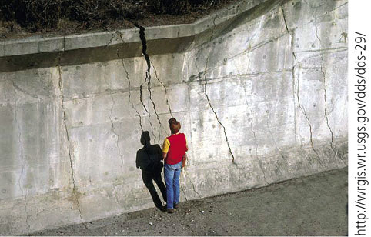
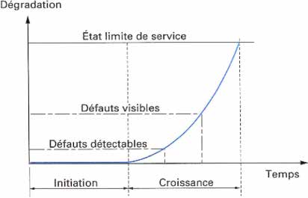
Inspection versus Auscultation ?
Schéma de Cady-Weyer (1994)
Notes:
Si on avait le meme taus de defailance qu’un telephone portable en GC, on aurait des gros problemes…

Slide 22
Inspection versus Auscultation ?
Suivi visuel
  Rapproché
  À distance,
  automatisé…
Notes:
Si on avait le meme taus de defailance qu’un telephone portable en GC, on aurait des gros problemes…

Slide 23
Inspection versus Auscultation ?
Suivi géométrique
Notes:
Si on avait le meme taus de defailance qu’un telephone portable en GC, on aurait des gros problemes…

Slide 24
Inspection versus Auscultation ?
Suivi du vieillissement des matériaux (sondages, Contrôles Non Destructifs)
Notes:
Si on avait le meme taus de defailance qu’un telephone portable en GC, on aurait des gros problemes…

Slide 25
Inspection versus Auscultation ?
Suivi par instrumentation (ouvrages neufs, ouvrages pathologiques, expertises après sinistre)
Notes:
Si on avait le meme taus de defailance qu’un telephone portable en GC, on aurait des gros problemes…

Slide 26
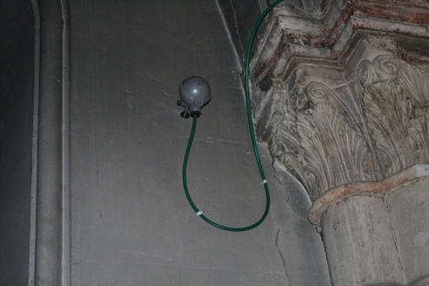
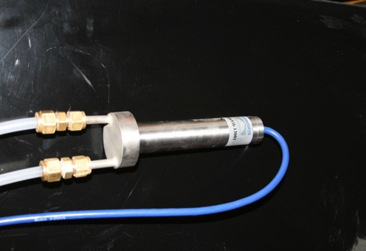
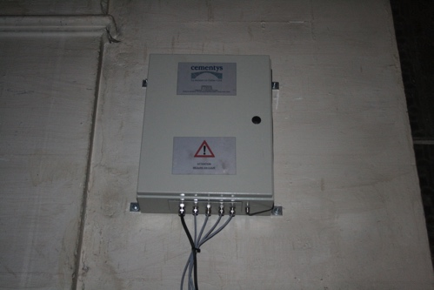
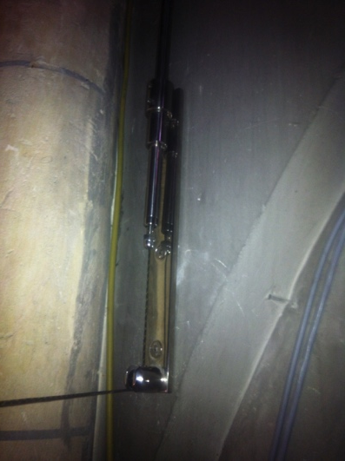
Inspection versus Auscultation ?
Mesure de comportement
Inclinaison
Tassement
Convergencemètre
Télémesure

Slide 27
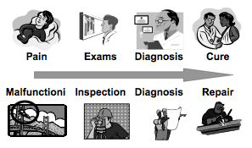
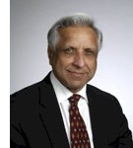
Inspection versus Auscultation ?
« Civionics is for AIM what Avionics is for aerospace SHM » Aftab Mufti (Professeur à l’Université de Manitoba, Wininipeg, Canada)
Notes:
Si on avait le meme taus de defailance qu’un telephone portable en GC, on aurait des gros problemes…

Slide 28
Proposition de valeur pour l’auscultation ?
Reconnaissance préalable aux travaux pour diminuer les incertitudes (sols, bâtis existants)
Contrôle qualité de la phase construction – Mitigation des risques d’éboulements / ruptures – Maitrise des nuisances pendant travaux – tassements induits…
Contrôle / Traçabilité pendant la phase d’exploitation
Optimisation de la maintenance des bâtiments et infrastructures (priorisation d’opérations de maintenance)
Expertise forensique et retour d’expérience sur ouvrages complexes
« One accurate measurement is worth a thousand expert opinions »
Admiral Grace Hopper
Notes:
Si on avait le meme taus de defailance qu’un telephone portable en GC, on aurait des gros problemes…

Slide 29
Plan proposé
Contexte : Risques, Inspection/Auscultation, Valeur Ajoutée
Auscultation Géotechnique
Auscultation Structurelle
Conclusions et echanges

Slide 30
Auscultation Géotechnique
mesures en forage et mesures hydrogéologiques
caractérisation in-situ (portance, etc.)
mesures non-destructives des sous-sols et fondations (géoradar, sismique, méthode électrique, microgravimétrie)

Slide 31
Mesures non-destructives
Mécanique et Sismique : sismique parallèle, sismique réflexion et réfraction terrestre et aquatique, ondes de surface (MASW), tomographie sismique, cross-hole, carottage sismique, impédance mécanique, impact echo
Electrique : panneaux électriques, sondages électriques et trainés
Electromagnétique BF : EM 31, EM 34
Electromagnétique HF : auscultation radar en surface et en sondage
Microgravimétrie.

Slide 32
Carottage sonique
Application pour le contrôle d’intégrité des pieux (essentiellement )
NF P94 160-1
facilité d’interprétation
nécessité de prévoir la mise en place des tubes
pas d’information en dehors de la zone intertubes

Slide 33
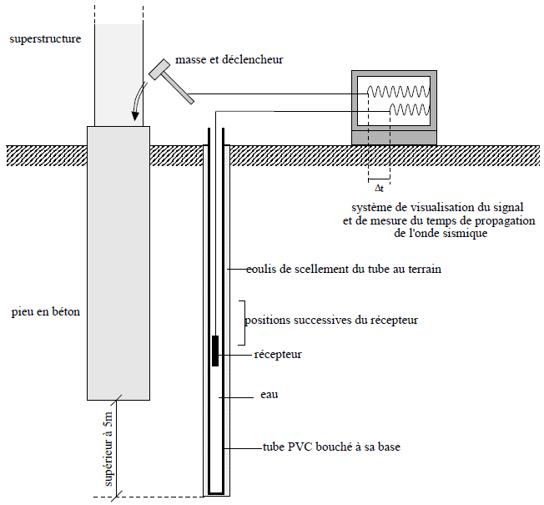
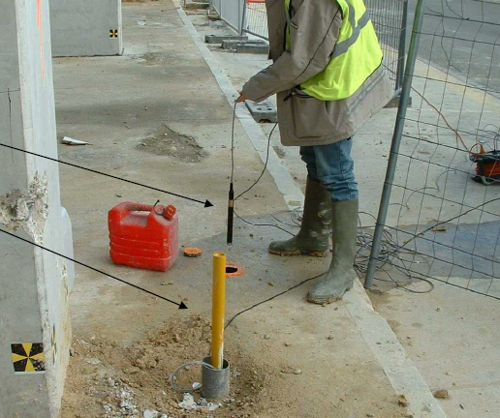
Sismique parallèle au pieu
Application pour le contrôle d’intégrité des pieux (essentiellement )
NF P94 160-3

Slide 34
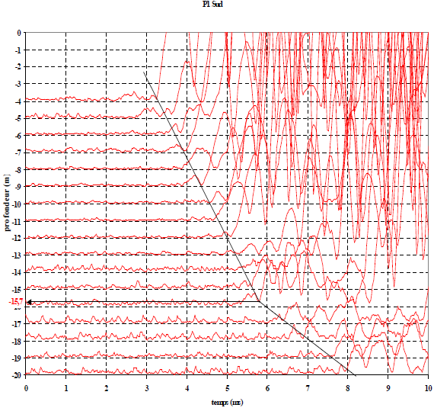
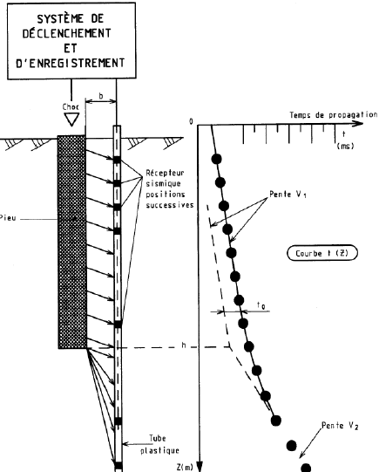
Sismique parallèle au pieu
Application pour le contrôle d’intégrité des pieux (essentiellement )
NF P94 160-3

Slide 35
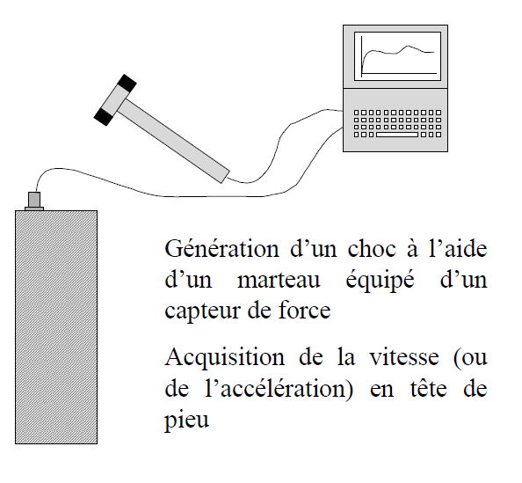
Impédance mécanique
Application pour le contrôle d’intégrité des pieux (essentiellement )
NF P94 160-4

Slide 36
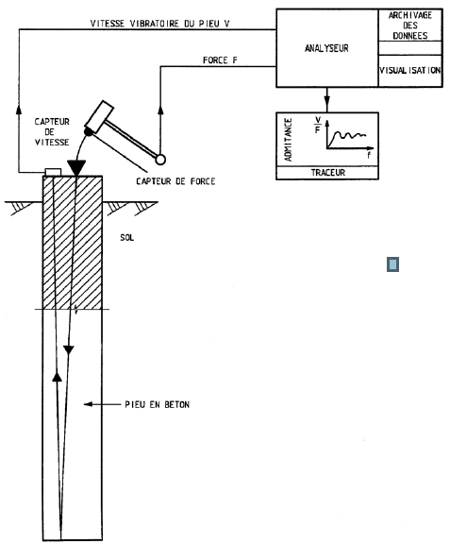




Impédance mécanique
Application pour le contrôle d’intégrité des pieux (essentiellement )
NF P94 160-4
exploitation délicate
validation aisée de l’exploitation par la corrélation de 3 paramètres
méthode infaillible pour la détection de pieux cassés
L : longueur de pieux
R: raideur du système sol- pieux
(v/F): admittance (moyen des max et min )

Slide 37
Mesures électriques

Slide 38
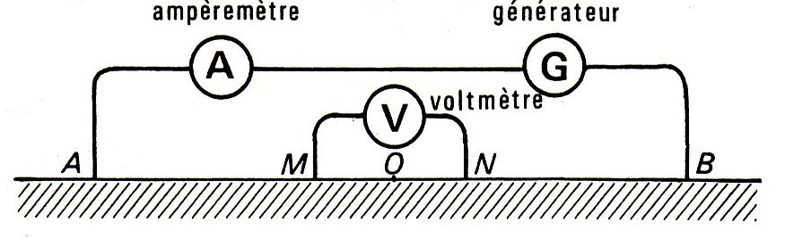
Les méthodes électriques
Principe :
La méthode est basée sur la loi d’Ohm. Dans la méthode électrique de résistivité, on envoie dans le sol, grâce à des électrodes A et B et des câbles, un courant continu ou alternatif et on mesure entre M et N une différence de potentiel DV. Le courant continu conduit à une meilleure profondeur d’investigation. On utilise un voltmètre de précision pour mesurer DV entre M et N et d’un ampèremètre pour mesurer l’intensité I entre A et B. On désigne par quadripôle l’ensemble MNAB.
Dispositif de mesure :

Slide 39
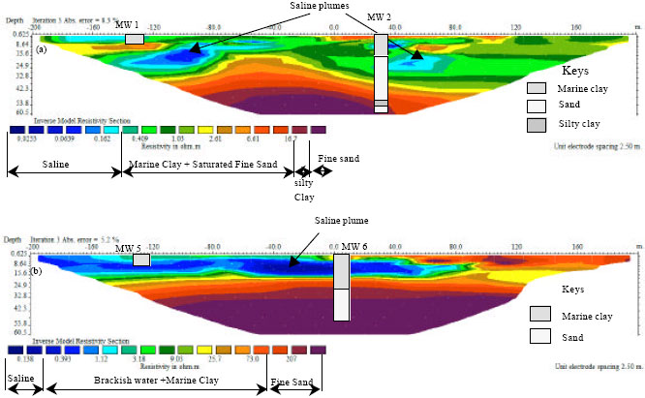
Les méthodes électriques

Slide 40
Mesures magnétiques

Slide 41
Mesures par géoradar

Slide 42
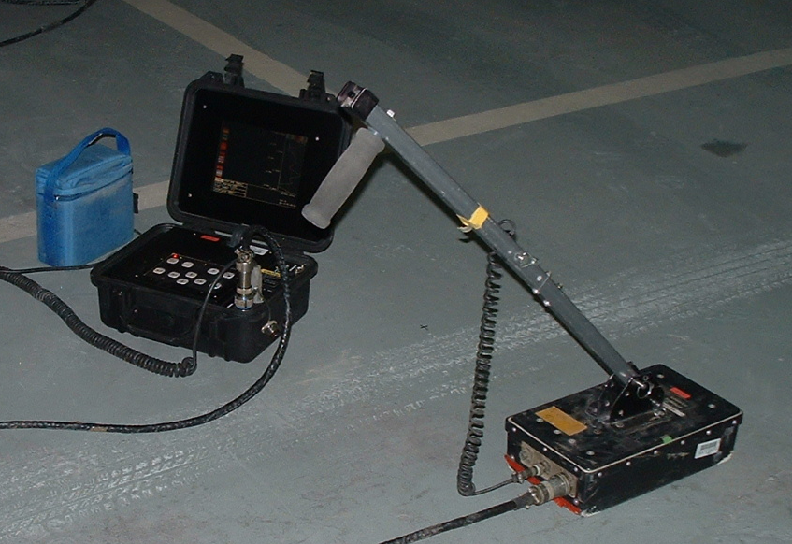
Géoradar
Détection de ferraillage par méthodes électromagnétiques : application du géoradar au génie civil: une antenne émet un onde électromagnétique à haute fréquence ou hyperfréquence (minimum: 1GHz) qui se propage dans le béton et est réfléchie par l’acier. Le déplacement de l’antenne en surface de parement à vitesse constante permet d’obtenir une «coupe-temps» présentant des hyperboles coïncidant avec la position des aciers

Slide 43
Géoradar
Des ondes électromagnétiques, de quelques nanosecondes à des fréquences de 1 à 3 GHz, sont donc envoyées dans le milieu à étudier par le biais d’une antenne émettrice. Celles-ci se propagent dans le milieu et sont partiellement réfléchies à chaque interface entre 2 matériaux «électro- magnétiquement » différents rencontrés. Une partie de l’énergie est donc réfléchie vers la surface et est enregistrée par l'antenne réceptrice (généralement dans le même boitier que l’antenne émettrice), tandis qu’une autre partie continue à se propager, tout en s’atténuant. Le signal correspond au temps (en seconde) aller/retour de l’onde pour atteindre les différentes discontinuités et leurs retours. Les signaux acquis (scans) sont juxtaposés en temps réel lors du déplacement du système d’antennes, permettant de visualiser les résultats sous forme de « radargramme », ou coupe-temps du matériau ausculté à l’aplomb du profil de mesure. La détection « d’anomalies » dans un milieu, comme des aciers, est caractérisé par des hyperboles de diffraction.

Slide 44
Géoradar
La coupe temps ainsi obtenue est transformée en coupe profondeur après détermination de la vitesse de propagation caractéristique du milieu. Celle-ci dépend de la constante diélectrique relative du matériau. Cette vitesse peut être déterminée par diverses techniques, soit non destructives, basées sur l’étude de l’ouverture des hyperboles de diffraction ou par la technique de l’offset variable, soit destructives, par sondage ponctuel sur une cible quelconque (en l’occurrence un acier). Ces étalonnages sont valables pour les mesures sur un matériau donné, placé dans des conditions environnementales données (taux d’humidité en particulier). Toute modification de la nature du matériau, ou du contexte, implique la multiplication des étalonnages.
Avant d’utiliser un système radar, il faut savoir à peu près ce que l’on cherche et à quelle profondeur afin d’utiliser une antenne adéquate, offrant un bon compromis entre la résolution et la profondeur. Les antennes les plus couramment utilisées pour des diagnostics d’ouvrage sont celles de 1.5-1.6 et 2.6 GHz. Ci-dessous, les profondeurs d’auscultation théoriques selon les antennes de détection.

Slide 45
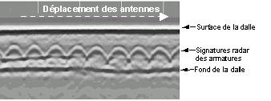
Géoradar
Comme pour le pachomètre, deux modes d’acquisition sont possibles :
- Détection par balayage linéaire : le radar est déplacé sur le parement, perpendiculairement aux aciers. La détection permet la détermination de la position et de la profondeur approximative des armatures. Celles-ci peuvent ensuite être repérées sur le parement à la craie grasse. Ce type d’acquisition permet des relevés rapides et la réalisation de grands linéaires.
- Détection par réalisation d’une image 2D/3D: cette méthode nécessite la réalisation d’un quadrillage dense et précis de la zone à ausculter. La détection permet ensuite la visualisation du ferraillage en 3D.

Slide 46
Géoradar
Comme pour le pachomètre, deux modes d’acquisition sont possibles :
- Détection par balayage linéaire : le radar est déplacé sur le parement, perpendiculairement aux aciers. La détection permet la détermination de la position et de la profondeur approximative des armatures. Celles-ci peuvent ensuite être repérées sur le parement à la craie grasse. Ce type d’acquisition permet des relevés rapides et la réalisation de grands linéaires.
- Détection par réalisation d’une image 2D/3D: cette méthode nécessite la réalisation d’un quadrillage dense et précis de la zone à ausculter. La détection permet ensuite la visualisation du ferraillage en 3D.

Slide 47
Géoradar

Slide 48
Géoradar

Slide 49
Géoradar
Domaine d’application :
Le radar est utilisé dans différents cas :
> Auscultation d’ouvrages en béton-armé : tunnel, ponts, bâtiments, quais
> Auscultations d’ouvrage en béton-précontraint : tunnel, ponts, cuve
> Détection d’armatures (enrobage, espacement) dans murs, dalles, poutres etc...
> Visualisation du ferraillage
> Repérage d’armatures in-situ avant perçage ou carottage
> Mesures d’épaisseur de dalles, voiles, massifs...
> Détection de vides
> Détection de canalisation

Slide 50
Géoradar
Limites d’utilisation :
Le radar est un instrument de plus en plus utilisé. Cependant, son utilisation requiert une bonne connaissance des limites et des pièges de la méthode ainsi qu’une bonne expérience pour l’interprétation car celle-ci peut s’avérer complexe selon les cas et les configurations. De nombreux facteurs influent également sur la qualité et la précision des relevés et donc des analyses.

Slide 51
Géoradar
Limites d’utilisation :
Les limites de cette méthode sont les suivantes :
> Détection des armatures parallèles au parement
> Densité de ferraillage importante pouvant masquer certaines armatures
> Difficulté pour dissocier des aciers superposés ou juxtaposés (selon configuration)
> Présence d’élément métallique divers pouvant créer des artefacts et fausser, voire rendre impossible, l’interprétation
> Etalonnage nécessaire pour la précision des mesures (idéalement sondage destructif)
> Présence d’un revêtement de surface pouvant atténuer le signal
> Humidité du béton (atténue le signal)
> Diminution de la précision si les caractéristiques électromagnétiques des matériaux en présence varient fortement
> Surface d’auscultation suffisante (lié à l’encombrement du système)
> Profondeur d’auscultation maximale : généralement 40/50 cm (variable selon antenne)
> Précision de positionnement des aciers : ±10 % de la valeur d’enrobage
> Précision de détection en profondeur : ± 5 % dans de bonnes conditions et étalonnage, 10 à 15% sans étalonnage avec des conditions défavorables
> Estimation du diamètre des aciers délicate
> Nécessité d’un personnel expérimenté
> Temps de traitement et d’analyse plus long qu’avec un pachomètre

Slide 52
Géoradar
Materiel du marché :
> Radar PS1000 - Hilti®
> Conquest, Noggin - Sensors & Software Inc.
> EasyScan ou StructureScan – GSSI
> GPR CX - Mala
Complémentarité avec d’autres méthodes :
Afin de lever certaines ambiguités, les auscultations radars peuvent être corrélées avec d’autre méthode, telle que :
> Sondage destructif de reconnaissance

Slide 53
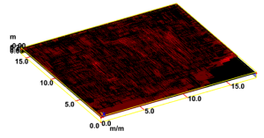
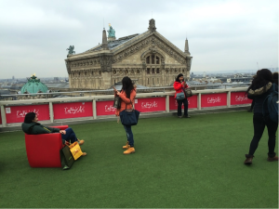
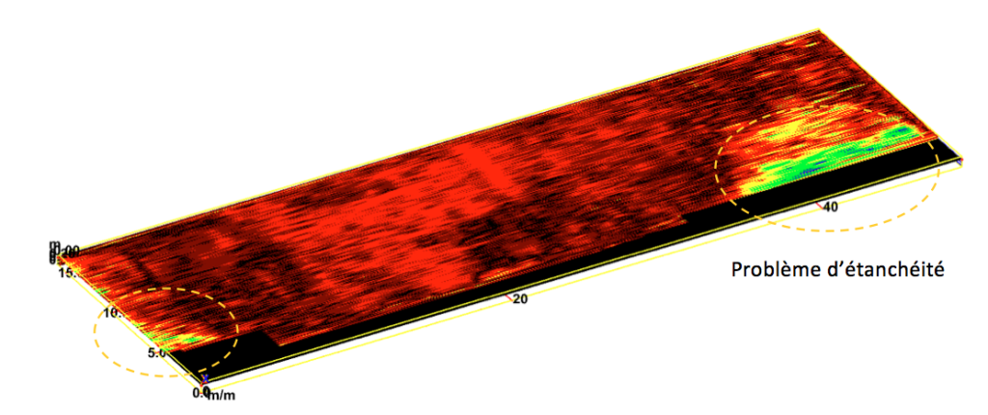
Géoradar : teneur en eau
La teneur en eau influence la permittivité effective du béton.
Une augmentation de la teneur en eau du béton conduit donc à un accroissement de son aptitude à la polarisation électrique, et par conséquent, à une augmentation de la constante diélectrique. De plus, la variabilité de la réflectivité électromagnétique de l’interface « étanchéité – béton », est liée à la présence d’eau.
Ainsi, Cementys a pu réaliser une cartographie de l’étanchéité et le diagnostic du toit des Galeries Lafayette.
aucune stagnation d’eau
problèmes d’étanchéité

Slide 54
Mesures microgravimétriques

Slide 55
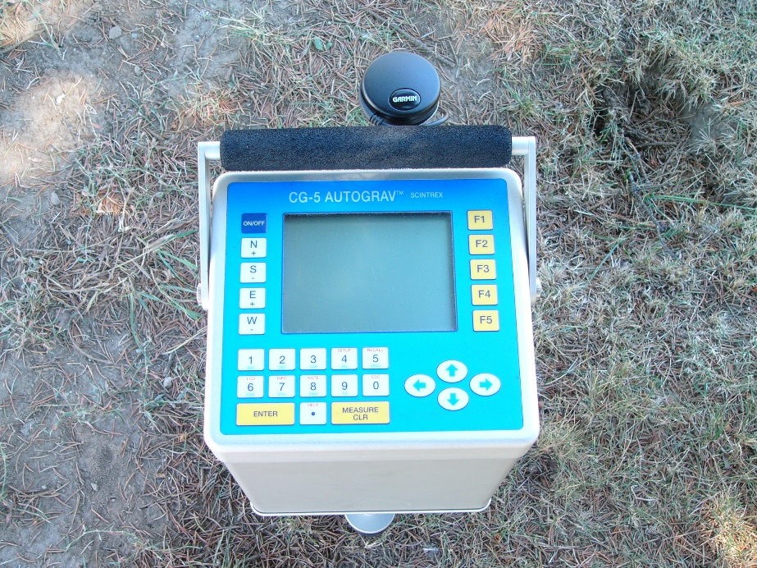
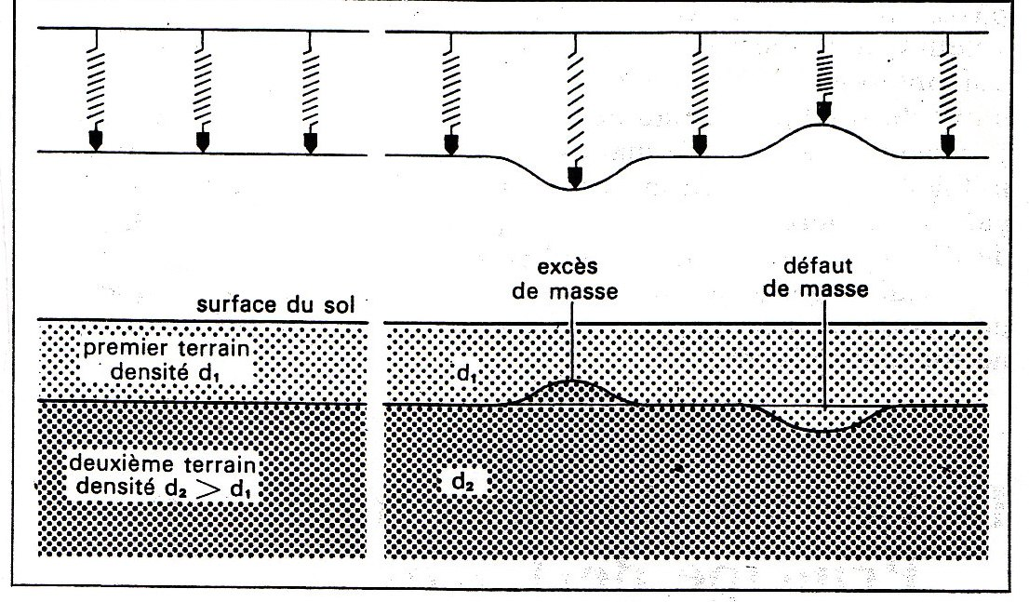
La méthode microgravimétrique
Principe: mesure des anomalies du champ de pesanteur
Exemple du peson à ressort :
  Sous-sol homogène, le ressort garderait partout la même élongation et son extrémité inférieure décrirait une horizontale,
  localement , excès ou déficit de masse volumique, l'attraction newtonienne exercée par les terrains sur la masse m ne reste pas constante. Le poids mg de cette masse varie, si bien que la longueur du ressort varie. Son extrémité inférieure décrit alors une courbe qui traduit les anomalies de la pesanteur et reflète la structure profonde. L'objet de la prospection gravimétrique est de dresser une carte de ces anomalies de la pesanteur, provoquées par l'inégale répartition des masses volumiques.

Slide 56
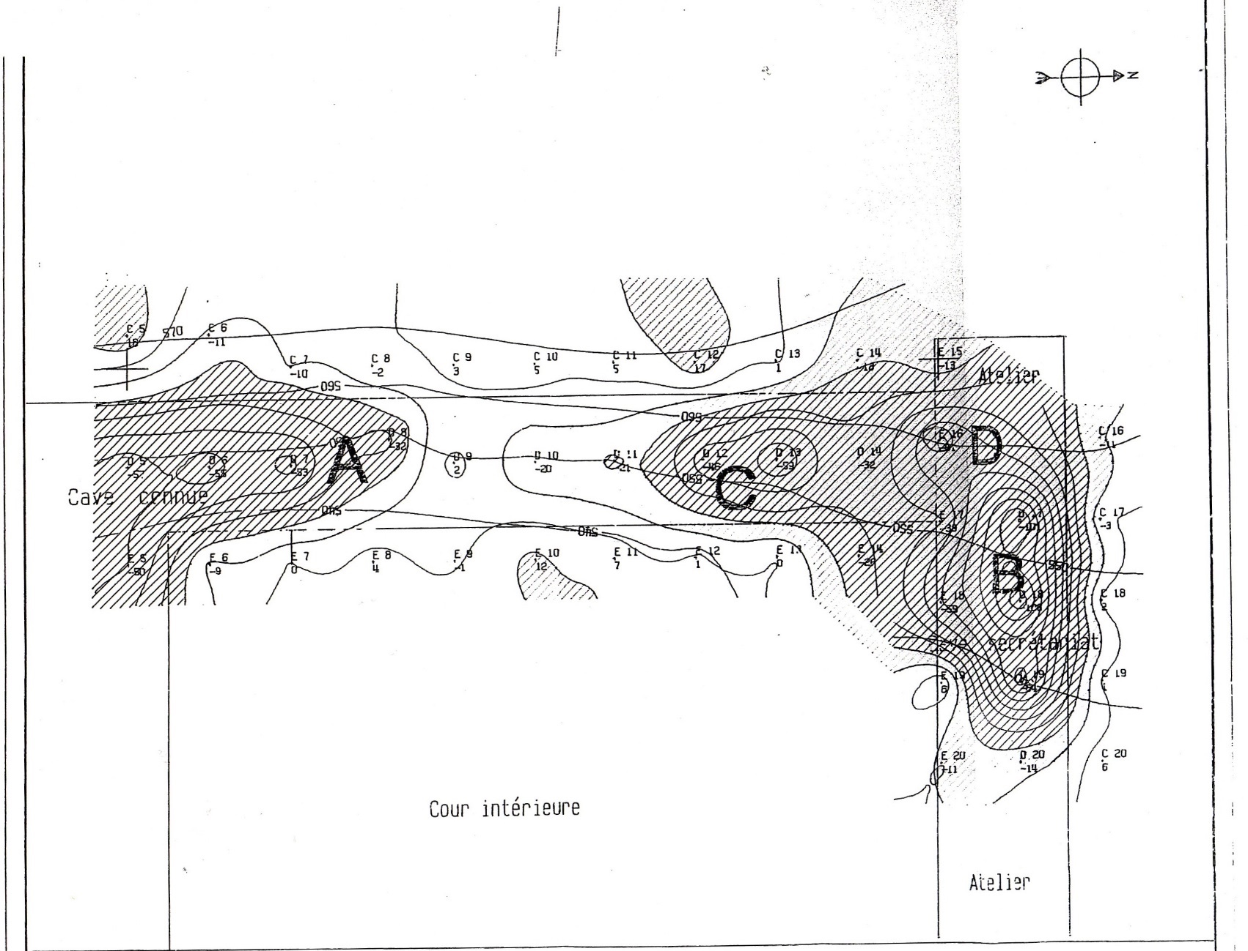
La méthode microgravimétrique
Carte d’anomalie gravimétrique résiduelle
Cave connue ------>
Recherche de cavités dans la Craie; la détection d’une cave
existante valide la méthode.
Une reconnaissance par sondages demeure nécessaire
pour confirmer les mesures

Slide 57
Plan proposé
Contexte : Risques, Inspection/Auscultation, Valeur Ajoutée
Auscultation Géotechnique
Auscultation Structurelle
Conclusions et echanges

Slide 58
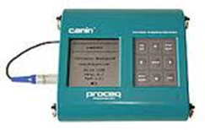
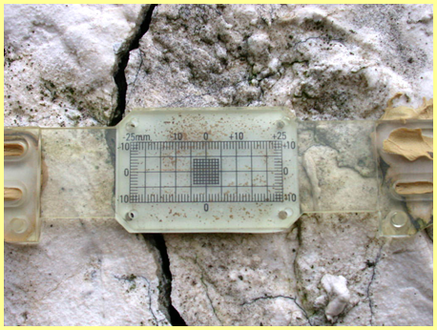
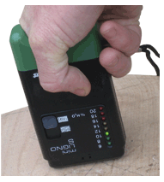
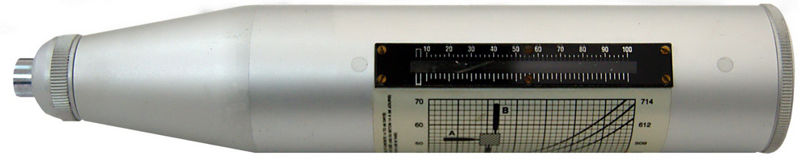

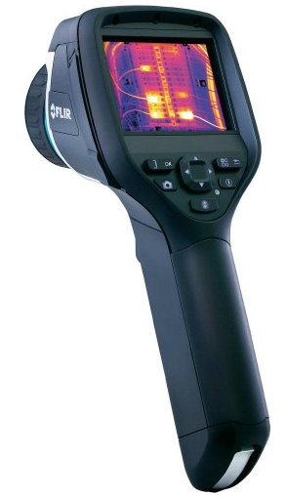
Auscultations non destructives
Potentiel de corrosion
Humidimètre
Fissuromètre
Scléromètre
Géoradar
Caméra thermique

Slide 59
Missions classiques pour Bâtiments
 | Diag visuel | Essais | Auscultations | Surveillance
Désordres/fissures | Nombre, localisation, orientation |  | Compagne de FERROSCAN Modélisation/calcul | Mesurer les déplacements
Tassement/affaissement |  | Essai à la plaque | Ouverture de fouille Cavité Géoradar | Mesurer les déplacements & inclinaisons
Capacité portante |  | Essais de compressions Essais de traction | Compagne de FERROSCAN Modélisation/calcul | Essais de Lift Off sur tirants d’ancrage
Balcon/Garde corps | Conformité du garde corps Etat de conservation | Essais au sac Essais d’arrachement sur les chevilles | Mesure de la corrosion Compagne de FERROSCAN Modélisation/calcul
Réhabilitation/Surélévation |  | Essais de compressions Essais de traction | Compagne de FERROSCAN Modélisation/calcul
Ouvrages de second œuvre | Qualification de l’état de conservation Avis préliminaire et ponctuel | Essai d'étanchéité de la toiture / menuiseries extérieures Caméra thermique Essais d’arrachement

Slide 60
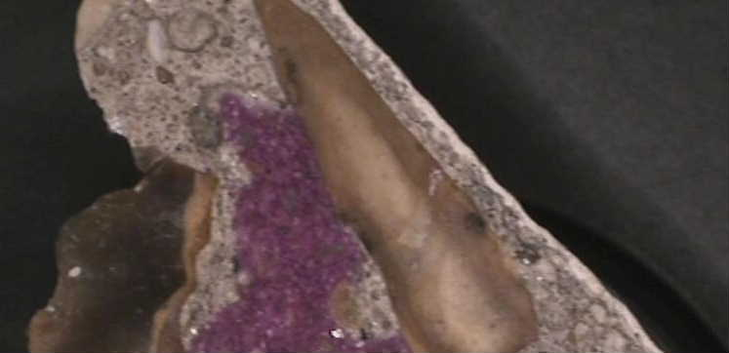
Détection front de carbonatation
structure BA et BP : profondeur de carbonatation
La phénolphtaléine vire au rose lorsque le pH est basique, inférieur à 9,2. La carbonatation se traduisant par une baisse de pH, un éclat de béton pratiqué sur une structure à examiner et aspergée de phénolphtaléine conservera sa couleur dans la zone carbonatée et virera au rose dans la zone basique.
Zone carbonatée

Slide 61
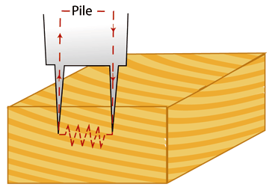
Essais non destructif
Humidimètre
Principe de mesure
Le principe consiste à faire passer du courant électrique entre deux pointes enfoncées dans le bois. L’eau étant conductrice, plus le bois sera humide, plus le courant passera.
(Même principe pour du béton)

Slide 62
Essais non destructif
Camera thermique
Garantit une analyse rapide et approfondie de phénomènes non visibles à l’œil nu:
  Ponts thermiques
  Déperdition
  Défaut d’isolation de réseaux de chaleur
  Contrôle d’éléments électriques (usure, surcharge, déséquilibre de phase, mauvais serrage, mauvais sertissage, oxydation)
  Détection de fuites

Slide 63
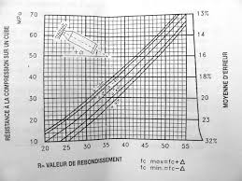
Essais non destructif
Scléromètre
L’analyse sclérométrique est une méthode non destructive qui permet de cartographier la qualité et l’homogénéité du béton sur un ouvrage. Les résultats des mesures sont dépouillés par une méthode statistique.
Abaque

Slide 64
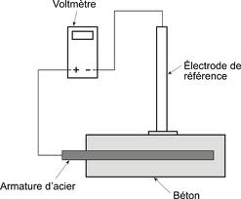
Essais non destructif
Potentiel de corrosion
L’objectif de cette mesure non destructive est de vérifier la probabilité de corrosion des armatures.
La norme ASTM C867-91 précise l’interprétation de la mesure.
Mesure en mV | Probabilité de corrosion
Inférieur de -200 | 10%
Entre -200 et -350 | 50%
Entre -350 et -500 | 50% à 90%

Slide 65
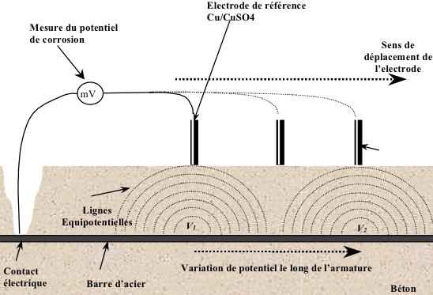


Ec (Cu/CuSO4) > -0.2V
risque faible (10%)
-0.35 V >Ec > -0.2V
risque moyen (50%)
Ec < -0.35V
risque fort (>50%)
(Norme ASTM C-876-91)

Slide 66
Détection d’armatures et cavités
structure BA et BP : ferraillage
Moyen :
Détection de ferraillage par méthodes électromagnétiques : application du géoradar au génie civil: une antenne émet un onde électromagnétique à haute fréquence (minimum: 1GHz)
qui se propage dans le béton et est réfléchie par l’acier. Le déplacement de l’antenne en surface de parement à vitesse constante permet d’obtenir une «coupe-temps» présentant des hyperboles coïncidant avec la position des aciers

Slide 67
Ce type d’essai, rapide quant à sa mise en œuvre, nécessite une bonne expérience pour son exploitation
La présence de plusieurs lits d’armatures conduit à des perturbations pouvant occulter la signature recherchée

Slide 68
La démarche du diagnostic

Slide 69
Les analyses en laboratoire
Objectifs
  Caractéristiques mécaniques du béton (compression, traction, module, flexion)
  Caractéristiques mécaniques des aciers (traction, soudabilité…)
  Caractéristiques physiques du béton (porosité, densité, perméabilité)
  Caractéristiques chimiques du béton (nature du ciment et des additions éventuelles, poids de ciment et/ou de liant, taux d’hydratation, rapport E/C ou E/L, réserve alcaline)
  Indicateurs de durabilité (perméabilité aux gaz, coefficient de diffusion des chlorures…)
  Recherches de polluants (carbonatation, chlorures, sulfates, …) et/ou de profondeur de décalcification par des fluides acides (vis-à-vis du béton)
  Recherches de pathologie (alcali-réaction, attaque sulfatique externe, réaction sulfatique interne, gel-dégel, …)
  Recherche de déficit d’hydratation en peau et fissuration de retrait

Slide 70
Les analyses en laboratoire
Problématiques
  Nature des échantillons en fonction des essais à réaliser (carotte, éclat, poudre…)
  Dimension des échantillons
  Problématique de la représentativité de l’échantillonnage
  Fiabilité de l’échantillonnage (on ne va prélever que du béton cohésif)
  Recherche de pathologies en peau ou à cœur ?

Slide 71


Les analyses en laboratoire
Analyse thermogravimétrique
Porosité à l’eau
Titrateur potentiométrique
Examen au microscope électronique à balayage

Slide 72
Suivi par instrumentation
« La fissure est-elle stable ? »
« La structure se déforme-t-elle encore ? »
Objectifs :
  Suivi préventif ultérieur
  Acquisition de données sur le comportement réel de la structure (déformations, effets des gradients thermiques…)
  Contrôle des paramètres structuraux et environnementaux
  Évaluation du comportement vis-à-vis :
    des sollicitations environnementales
    des sollicitations en service
    des sollicitations exceptionnelles
  Détection en amont d’anomalies de comportement
  Suivi de la cinétique d’évolution des défauts
  Mise en place de dispositifs interactifs avec alarmes / alertes et actions sur l’exploitation
  Etudes de faisabilité en vue de la prolongation de la durée de vie

Slide 73
Suivi par instrumentation
Identification de la destination :
  Suivi en construction
  Suivi en service sur ouvrages neufs
  Mise sous surveillance suite à détection d’anomalies
  Mise sous surveillance dans le cadre de « référé préventif » ou « recours en garantie »
  Diagnostic
Identification des paramètres à évaluer :
  Environnement
  Sollicitations : ponctuelles, variables, permanentes
  Phases critiques en construction
  Identification des zones sensibles
  Réponses de l’ouvrage : instantanées, différées, locales, globales

Slide 74
Suivi par instrumentation
Capteurs et architecture :
  Robustesse
  Redondance
  Minimiser l’analogique
  Optimiser l’autonomie
Traitement et utilisation des données :
  Mesures statiques
  Mesures dynamiques
  Transmission en temps réel
  Enregistrement et stockage
  Détection d’anomalies de fonctionnement
  Couplage avec l’exploitation des structures

Slide 75

Suivi par instrumentation: Exemple de la jauge Saugnac
Surveille les fissures
Participe à la gestion du désordre en mesurant son évolution
  Possibilité d’adapter le type de jauge à poser au phénomène à observer (fissures, glissement, inclinaison)
Mesure l’évolution des fissures

Slide 76



Un fissuromètre est un instrument de mesure permettant la surveillance de l'activité des fissures

Slide 77


Un fissuromètre automatique est un instrument de mesure permettant la surveillance de l'activité des fissures

Slide 78
Auscultation des fissures: CrackLog
Surveillance de fissures pour le monitoring des bâtiments, des ponts et des barrages
Basé sur la technologie potentiométrique
Mesure de température intégrée afin de corriger les effets thermiques
Le Cracklog permet également de mesurer la déformation d’une poutre en flexion après l’application d’une charge

Slide 79
Auscultation des fissures: Interprétation

Slide 80

Auscultation des fissures: Interprétation

Slide 81
Fissure Passive

Slide 82

Fissure Active

Slide 83



Surveillance classique de Bâtiments
Surveillance de l’évolution d’une fissure (« active » versus « passive ») ou d’une inclinaison ou d’un tassement différentiel
Surveillance de l’environnement autour d’un chantier : nuisances sonores, vibratoires, pollutions atmosphériques, rabattement de nappe, mesures tonométriques
CrackLOG
TiltLOG
SonoLOG

Slide 84

SURVEILLANCE DE L’IMPACT CHANTIER
Méthodologie
Mesurer les niveaux de bruits (sonomètre), vibrations (vibromètre), qualité de l’air (particules fines, CO2, NOx), niveau d’eau (piézomètre), de mouvements (théodolites) de manière continue
Donner accès aux données en temps réel sur une plateforme géolocalisée & sécurisée sur internet
Envoyer des alarmes (SMS, e-mails) en cas de dépassement de seuils
Envoyer des rapports d’analyses hebdomadaires

Slide 85

Suivi Impacts Chantier

Slide 86


Les Stations Totales Robotisées
  Le système automatisé
  Composition :
    Une station totale robotisée,
    Un logiciel de pilotage,
    Un système de communication pour l’envoie des données terrain,
    Un réseau de prismes d’auscultation,
    Des outils d’alerte.
Notes:
86

Slide 87







Offre « Chantiers verts connectés »
Hardware « as a service » : l’IOT permet d’optimiser la gestion des chantiers, de réduire les coûts, d’optimiser les performances et de minimiser l’impact environnemental.
Suivi des vibrations émises par le chantier
Suivi des nuisances sonores émises par le chantier et classification du bruit par IA afin de maximiser la productivité des chantiers et les plages horaires tout en respectant la NRE
Suivi des consommations énergétiques : Eau / Electricité
Suivi de la qualité d’air extérieur (abords de chantier, poussières) et intérieur (CO2 Bases vies etc..)
Suivi, localisation et contrôle du petit matériel de chantier

Slide 88


GNSS
GNSS
L’objectif est de déterminer la position 3D d’un récepteur en surface, et ainsi générer les séries temporelles de leurs variations.
Avantages:
Système automatique et autonome
Alimentation par panneaux solaires/batteries
Fréquence permet un suivi instantané à court/long terme.

Slide 89

Système d’instrumentation GNSSLog
Dispositif :
Puce GNSS
Antenne
Système de transmission des données
Coffret d’alimentation
Panneau photovoltaïque
Système de récupération d’énergie dans le joint
Mesure :
Position : X, Y, Z
Dynamique : modes propres
Emplacement :
2 à 3 noeuds par ponts
Mi-travée, au droit du joint, référence
GNSSLog (SOCOTEC)

Slide 90

InSAR
C’est une mesure par satellite radar qui permet de construire des séries temporelles de déplacements (-20ans).en mesurant la distance satellite-cible à chaque passage.
Avantages:
Dans des zones inaccessibles ou inadaptées à une instrumentation terrestre
Mesure des déformations sur de grandes étendues (100 km2 /image)
Grande densité de points de mesure (+1000 points/km2)

Slide 91





INSAR
Infra/ouvrages
Glissement de terrain naturel

Slide 92

Combinaison GNSS/INSAR
Densification spatiale (INSAR) et temporelle (GNSS) des mesures
La correction des effets atmosphériques des mesures INSAR
Améliorer la précision
Géo-référencement des mesures INSAR
Validation/comparaison
Notes:
La combinaison des deux technique consiste en gros à exploiter les mesure des deux technique pour :
*La correction des effets atmosphériques sur les mesures Insar par des modèles des effets atmosphérique établi par GNSS
*Améliorer la précision de la mesure finale de déplacement en combinant les deux mesures GNSS et Insar
*Bénéficier des avantages et se remédier aux inconvénients des deux techniques.

Slide 93


Les réflecteurs radar
Point de liaison entre GNSS/INSAR
Optionnel : d’augmenter la densité de points de
Points sensibles d’un ouvrage
Points de référence hors zone d’impacte
Notes:
Pour cette combinaison :
Des récepteurs GNSS sont installés en collocation avec des réflecteurs artificiels sur des ouvrages d’art qui peuvent avoir des mouvement lors de travaux (Ponts, gares, Batiments..)
-Les déplacement seront calculer indépendamment par chaque technique
-Les différente possibilité de combinaison des mesures seront mises en place et testées puis la meilleurs sera choisie
-Les déplacements obtenus seront analysés et interprété : comportement de l’ouvrage à court et long terme.

Slide 94


Applications GNSS/INSAR
Pont de Sèvre (Paris) Pont Wadi Laban (Riyad)
Notes:
Choix des ouvrages à instrumenter :
Enjeux de mouvements possibles
Accessibilité
Connaissances préalables de leurs comportement et évolutions passés.
La disponibilité d’autres méthodes de contrôle

Slide 95


Applications GNSS/INSAR
GNSS
GNSS & Réflecteur Radar
Notes:
Installation sur le pont de sèvres

Slide 96


Applications GNSS/INSAR
Notes:
Qulques résultat sur Paris

Slide 97



Datatys ®
L’application Datatys© a été conçue par SOCOTEC pour télécharger, stocker et visualiser les données d’instrumentation de centaines d’ouvrages.
100% personnalisable au client
Support 24h/24H et 7J/7J
« Pay as you grow »
Pas de limite d’utilisateurs
Vigilance
Alert

Slide 98
Plan proposé
Contexte : Risques, Inspection/Auscultation, Valeur Ajoutée
Auscultation Géotechnique
Auscultation Structurelle
Conclusions et échanges

Slide 99
Valeur Ajoutée de l’auscultation dans l’expertise
« On ne peut pas opérer économiquement durablement, et en sécurité une voiture, un avion, une machines ou une usine sans capteur ! Comment gérer un patrimoine bâti sans mesure ? »
Pr. Aftab Mufti
« Une mesure exacte vaut l’avis d’un millier d’experts »
Amiral Grace Hopper
Toutefois les capteurs et les mesures ne sont que des outils d’aide à la décision….

Slide 100
« Vous êtes les médecins spécialistes du patrimoine bâti qui peuvent faire appel à des technologies de mesure et d’ausculltation»
Analogie avec le secteur médical
(Glisic & Inaudi 2009)

Slide 101



